Slide 1
오픈소스SW설계
Smart Shopping Cart
Team building & use case selection
19011601 박지은 19011602 박예원 19011614 정우성 19013144 최병건

Slide 2
Sejong University Open Source Software Design
Team name & Team members and their roles
Team name: 통합
Team members and their roles:
 | 이름 | 학번 | 역할
1 | 최병건 | 19013144 | 팀장, 앱 개발, 발표
2 | 박지은 | 19011601 | 하드웨어 개발, 발표자료 제작
3 | 정우성 | 19011614 | 서버 및 SW 개발, 발표
4 | 박예원 | 19011602 | 하드웨어 개발, 보고서 작성

Slide 3
Sejong University Open Source Software Design
Problem to solve
What’s a matter :
42.5%
29%
A
B
예상외로 긴 대기시간
직원 불친절
조인컨설팅그룹의 수도권에 거주하는 주요 대형마트 이용 고객 400명을 대상으로 조사한 `2011년도 대형마트 고객경험지수(CNI)’에 의하면 “예상외로 긴 계산 대기시간”이 불만사항 1위(42.5%), 스포츠조선 소비자인사이트 주부평가단에 의하면 대형마트 이용시 불만 사유 1위(29%)로 “직원불친절”이 각각 선정되었다.
2011년도 대형마트 고객경험지수(CNI): https://www.edaily.co.kr/news/read?newsId=02601046596148224&mediaCodeNo=257
스포츠조선 소비자인사이트 주부평가단: https://sports.chosun.com/news/news.htm?id=201502130100146200008986&ServiceDate=20150212

Slide 4
Sejong University Open Source Software Design
Problem to solve
Why this should be solved : 상품 결제시 직원과 고객간의 대면을 최소화하고 결제 대기시간을 감축시키는 등 마트 고객의 불만을 줄이기 위해 ‘스마트쇼핑카트’ 시스템이 도입되어야 한다.
Why this causes an issue to campus or normal our life : 현재 대부분의 사람들이 대형 마트에서 생필품 및 식재료를 구입하고 있고, 비슷한 생활 패턴으로 인하여 방문 시간대가 유사하기에 병목현상이 발생하고 있다.
Who is the target customer for this service : 마트 고객
How people who use your smart service can get benefit from the service you are proposing : 스마트 쇼핑 카트를 사용함으로써 결제 대기 시간을 없애고 직원 대면을 최소화할 수 있다. 또한, 마트의 입장에서 인건비를 절약할 수 있다.

Slide 5
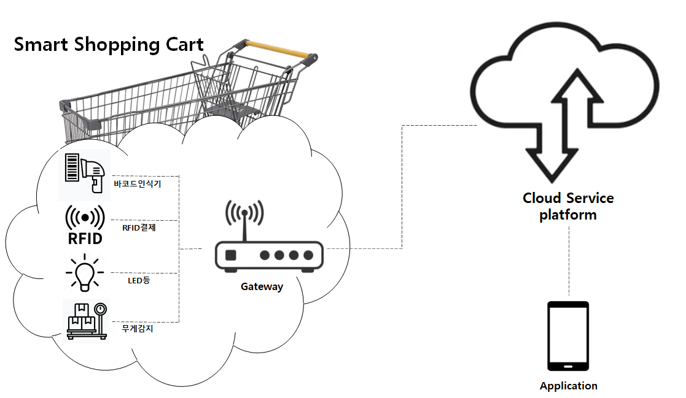
Sejong University Open Source Software Design
Use case for your project
Overview of remote Smart shopping cart use case
<움직이는 셀프 계산대를 구현한 스마트 쇼핑 카트>

Slide 6
Sejong University Open Source Software Design
Use case for your project
Use case name : 스마트 쇼핑 카트 (Smart Shopping Cart)
Actors : 마트 이용 고객
Assumptions / Pre-conditions
RFID에 태그가 인식되어 부저가 울릴 경우 결제 완료로 가정
고객의 스마트폰에 어플리케이션이 다운 받아져있는 걸로 가정
Post-conditions
결제 완료 후, 고객의 구매 정보 초기화
스마트 쇼핑 카트는 사용 직후 배터리를 완충한다고 가정
Business rules
충전되지 않은 스마트 쇼핑 카트는 사용 불가
미결제의 경우 양심의 문제로 여겨 없다고 가정
미성년자 구매 불가 상품에 대해서 어플리케이션으로 성인 인증 후 취급

Slide 7
Sejong University Open Source Software Design
Use case for your project
Process flow (for a normal case but not limited) :
→ 바코드 리더기에 상품 인식 → 서버에 상품의 종류와 가격 정보, 카트에 담긴 물품의 무게가 업로드 (상품 바코드를 인식할 때마다 서버에 정보가 올라감) → 고객이 보는 어플리케이션 화면에 상품의 종류, 개수, 총금액이 나타남 → RFID 센서에 카드 인식을 요구하는 결제 메세지 알림 → 카드 인식 → 어플리케이션에서 결제 → 결제 완료

Slide 8
Sejong University Open Source Software Design
Use case for your project
Alternate process flows :
1. → 어플리케이션으로 고객의 도움 요청 → 카트의 LED(적색) 점등 → 직원의 도움 → 문제 해결 → 결제 완료 → 카트의 LED(녹색) 5초간 점등 후 점멸
2. → 인식된 상품의 무게와 카트의 무게 비교 → 물건을 카트에서 뺀 경우로 취급 → 구매 목록 중 무게의 차와 같은 값을 가지는 상품을 어플리케이션에 표시 → 카트에서 뺀 상품을 고객이 리스트에서 제거 (구매 취소)

Slide 9
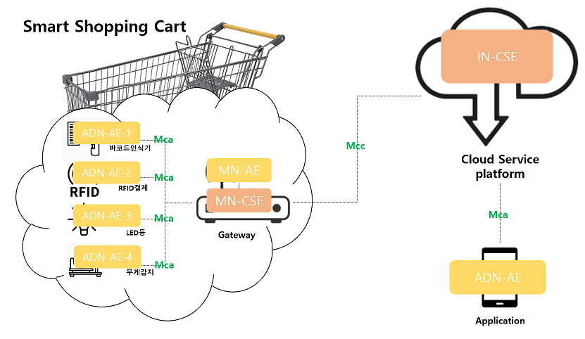
Sejong University Open Source Software Design
High-level architecture
oneM2M functional architecture shopping cart use case

Slide 10
Sejong University Open Source Software Design
High-level architecture
which components are composing the architecture & why these components are required
ADN-AE-1 : 바코드 리더기에 내장된 어플리케이션으로서 바코드를 인식하고 mca 참조 포인트를 통하여 게이트웨이 MN-CSE와 상호작용하는 기능을 가지고있다.
ADN-AE-2 : RFID에 내장된 어플리케이션으로서 인식된 결제수단을 인식하여 mca 참조 포인트를 통하여 게이트웨이 MN-CSE와 상호작용하는 기능을 가지고있다.
MN-CSE: 미들 노드 CSE로 게이트웨이에 호스트되어 mca 참조 포인트를 통해 AE와, mcc 참조 포인트를 통해 IN-CSE와 상호작용하는 기능을 가지고 있다.
MN-AE: 홈 게이트웨이 MN-CSE에 내장되어 있으며 mca 참조 포인트를 통해서 MN-CSE와 상호작용하는 기능을 가지고 있다.
IN-CSE: 오픈소스에서 제공하는 모비우스 IOT 플랫폼이 내장된 서버로 mcc 참조 포인트를 통해 게이트웨이와 상호작용하고 mca 참조 포인트를 통해 AND-AE 와 상호작용하는 기능을 가지고 있다.
ADN-AE: 스마트폰 어플에 내장된 어플리케이션으로 mca 참조 포인트를 통하여 서버 IN-CSE와 상호작용하는 기능을 가지고 있다.

Slide 11
Sejong University Open Source Software Design
High-level architecture
how these components can deliver a required service for the project :
ADN-AE-1를 통하여 상품의 정보가 mca 참조 포인트를 통하여 MN-CSE를 거쳐 IN-CSE와 통신하여 ADN-AE에 도달하고 인식된 상품들을 확인 및 제거 후 ADN-AE-2를 통하여 인식된 결제수단이 같은 루트를 거쳐 ADN-AE에서 결제된다.

Slide 12
Sejong University Open Source Software Design
Project status
Gantt chart style
 | SEP-1 | SEP-2 | OCT-1 | OCT-2 | NOV-1 | NOV-2 | DEC-1 | DEC-2
아이디어 선정
시나리오 작성
하드웨어 개발
앱 개발
서버 개발
플랫폼 연동
서비스 안정화
데모 영상 촬영
발표 자료 작성

Slide 13
Sejong University Open Source Software Design
Reference
2011년도 대형마트 고객경험지수(CNI): https://www.edaily.co.kr/news/read?newsId=02601046596148224&mediaCodeNo=257
스포츠조선 소비자인사이트 주부평가단: https://sports.chosun.com/news/news.htm?id=201502130100146200008986&ServiceDate=20150212
oneM2M 어플리케이션 개발자 가이드 표준 해설서, p6~p31, 2015/11/30

